Slide 1
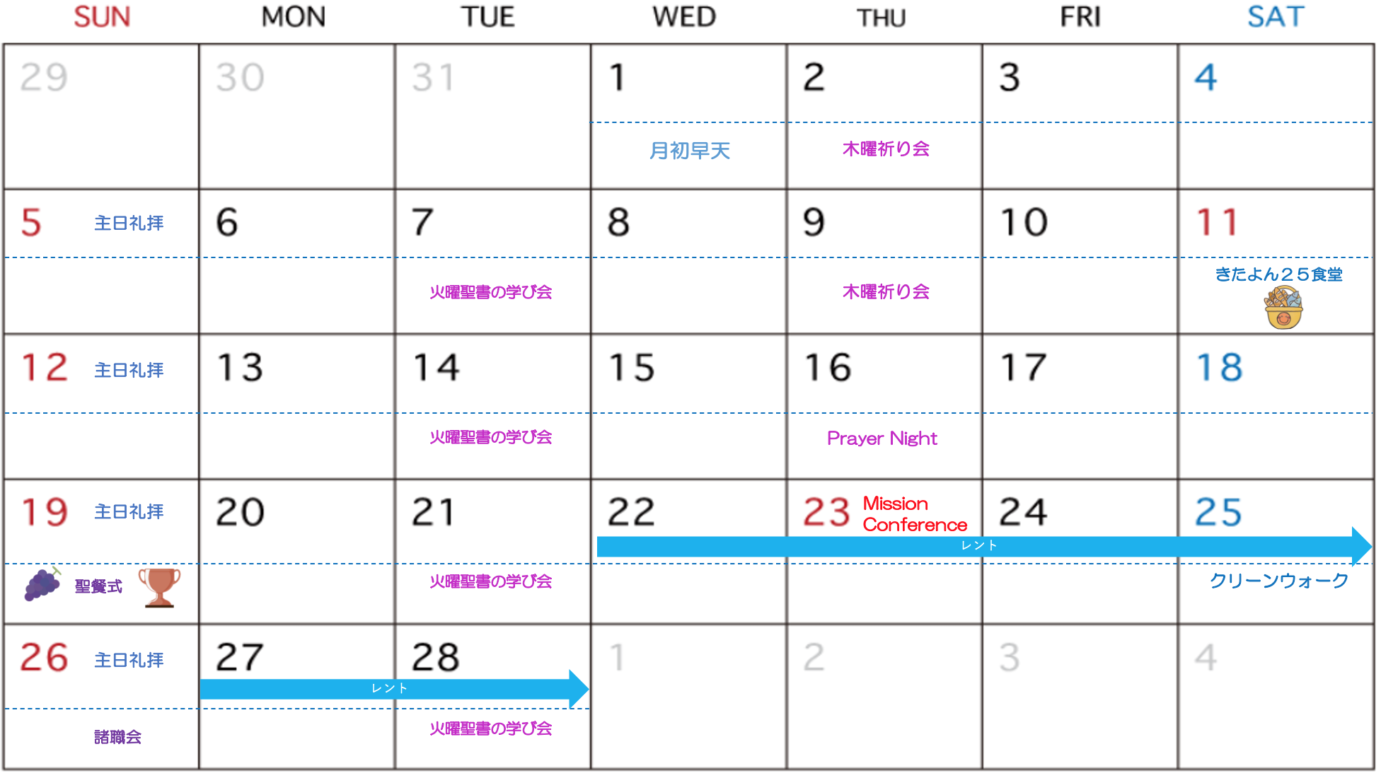
FootPrint
２月
愛は忍耐強い。愛は情け深い。
ねたまない。
愛は自慢せず、高ぶらない。
コリント信徒への手紙 第一13章4節
２月の祈り
青年部：
新しい進路、新しい生活を準備する時に、主なる神様の御心を求めながら歩めますように。
男女宣教会：
日々御心を受け取り主の愛によって生かされ、その愛の中で家庭が守られますように。
日曜学校：
神様に力をもらい、神の国を広げていく子ども達となるように。
English Ministry：
リーダーたちの成長のために。主を愛する喜び、共同体を愛する喜びを体験し、更に用いられるように。
ブレッシング部：
学生やご家族の健康と日々の生活が守られるように、オンラインでささげる二人の学生がじょうじょんにオフライン礼拝に来れるように。
わたしたちはイエスさまと一緒に歩む
キリスト教会では、イースター前の、日曜日を除く40日間を「レント」または「受難節」と呼んでいます。今年は2月22日からレントが始まります。レントの始まりの水曜日を「灰の水曜日」と呼びます。
木曜祈り会休み

Slide 2
２月の兄弟教会の祈り
【札幌グローリアchurch /沈チャンヒョン牧師・金ナンミ伝道師】
2月の使役で、引き続き種をまく働きに喜びがありますように。
栗山地の塩キリスト教会との協力宣教の上に、新たなビジョンが与えられますように。
北区民センターでの働きの中で、イエス様の愛が伝えられますように!
賛美導き＆伴奏者である兄弟の聖霊の満たしのために。
【厚木希望キリスト教会 /吉村牧師・和代伝道師】
3月19日の１０周年記念礼拝のためのメッセージ、ダンス、賛美、冊子の準備のために祈る。
それぞれが今年の目標を具体化していけるように祈る。
日々の御言葉から恵みをたくさんいただく共同体となるように。
【愛媛方舟キリスト教会/川上牧師・碧伝道師】
ビジョンキャンプの準備がよく進められ、恵みの集会になるように。導かれる新しい魂の心が開かれるように。
みことばの集中訓練が備えられ、神様との交わりが豊かにあるように。
教職者、聖徒が教会と一つの体になり、一つの心で歩んでいきますように。
すべての集会に聖霊の臨在が満ち溢れますように。
健康が守られ、コロナウィルスから守られますように。必要な物質もすべて満たされ、生活が守られますように。
【ヨハン浜松キリスト教会/深川牧師・梓伝道師】
神様がこの教会に持っている目的を受け取り歩むように。
兄弟姉妹が神の家族として主にあって一致し、キリストに向かって成長し、互いに愛し、仕え、祈りあえるように。
賛美や放送の奉仕者、祈りで支える人が新たに起こされるように。
兄弟姉妹が日々主の恵みを求め、受け取れるように。
遣わされる職場、キャンパス、家庭、地域において塩、光として歩めるように。
子どもたちが健全な信仰を持って成長していけるように。
必要なところに惜しまずささげることができるように。
福音を伝え、キリストの弟子を育て、この世に送り出すことができるように。
【オリーブハウスチャーチ/松原牧師・本名牧師・大原宣教幹事】
みことばと親しくなる教会とされますように。QTと説教から恵みをいただき、分かち合いが感謝にあふれますように。
互いに愛し合う教会とされますように。交わりが豊かにされ、執り成す心を与えてください。
たましいの救いに仕える教会とされますように。家族の救い、地域の方々の救いを見る一年としてください。
【三鷹栄光キリスト教会/高ビョンウク牧師・洪伝道師・長谷川牧師】
教会に与えられた今年の御言葉の通り(Ⅰテモテ4:7)、敬虔の訓練がなされ、教会が堅固に立てられていきますように。
使役者が御言葉と祈りに励み、神様からの油注ぎが臨みますように。
平日の朝礼拝と金曜祈り会に共に祈る主の人々が与えられますように。
2月にある韓国からの宣教探訪チームの訪問の日程に恵みがありますように。

